Slide 1


TP sur SPRING BOOT-Angular

Slide 2

MENBRE DU GROUPE
IBRAHIM DIAWARA
MAMOUTOU BAGAYOKO

Slide 3
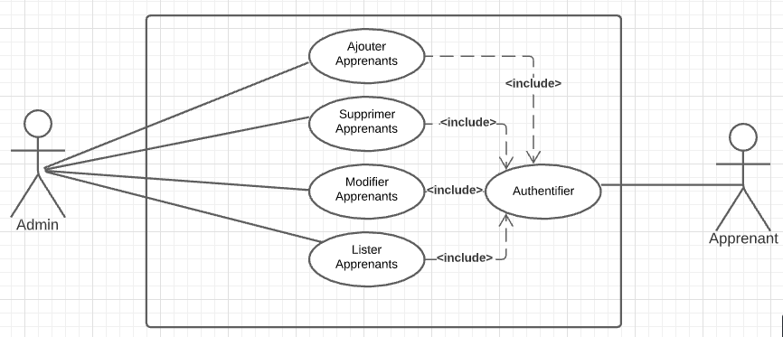
DIAGRAMME DES CAS D’UTILISATION
Gestion Apprenant

Slide 4
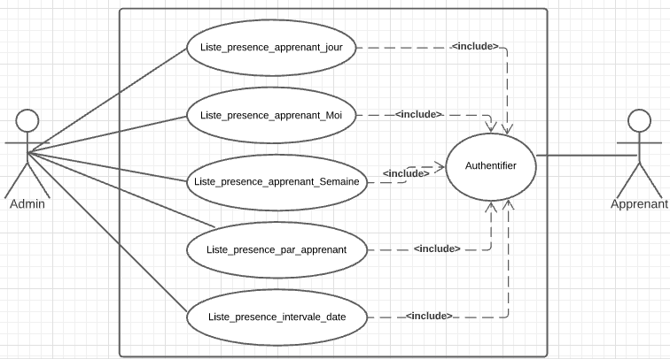
DIAGRAMME DES CAS D’UTILISATION
Gestion Apprenants

Slide 5
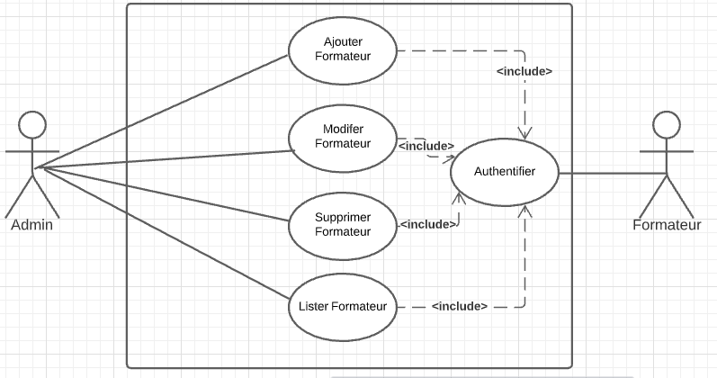
DIAGRAMME DES CAS D’UTILISATION
Gestion Formateur

Slide 6
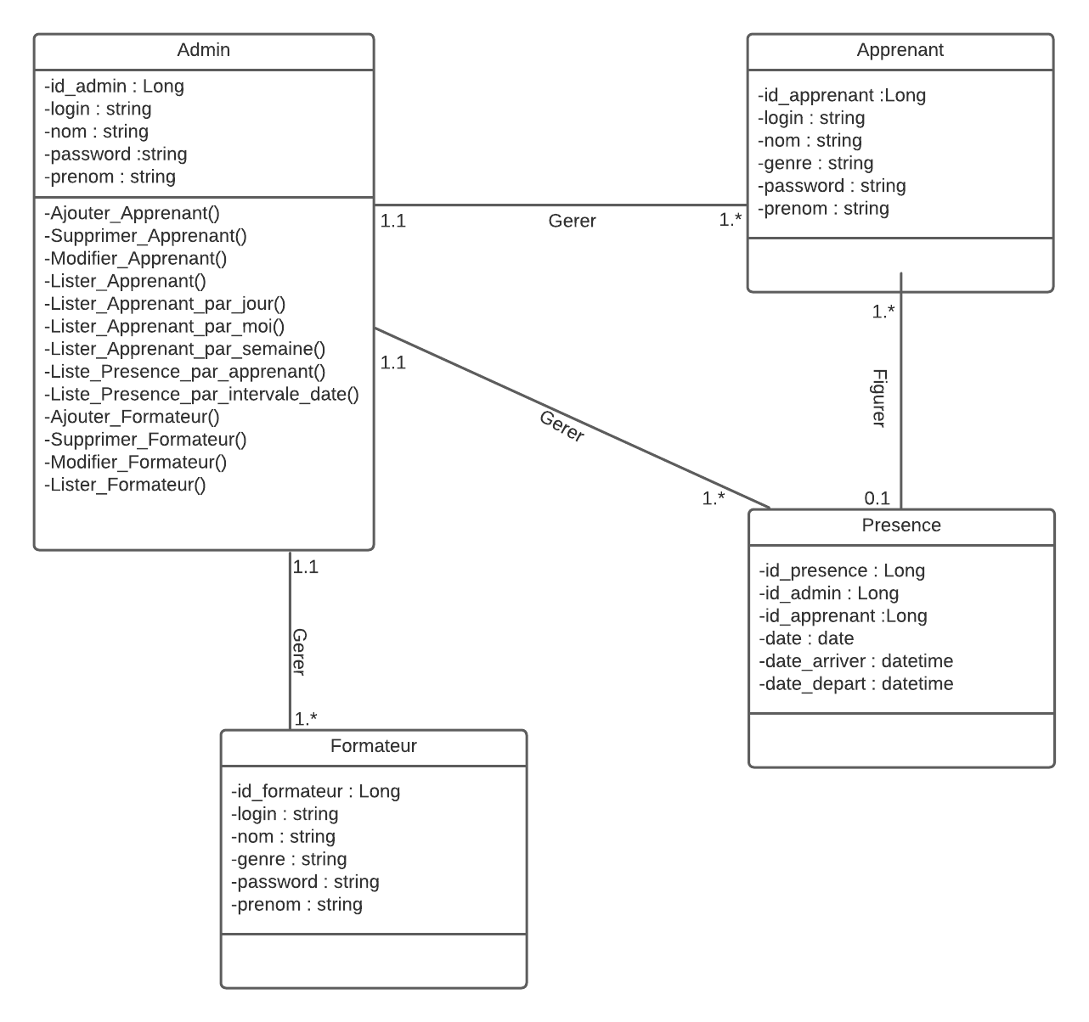
DIAGRAMME DES CLASSES

Slide 7
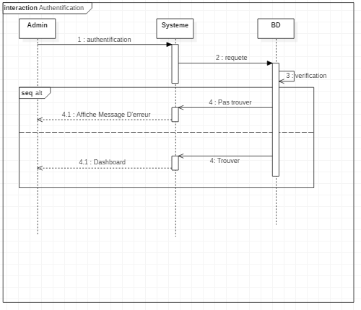
DIAGRAMME DES SEQUENCES
AUTHENTIFICATION

Slide 8
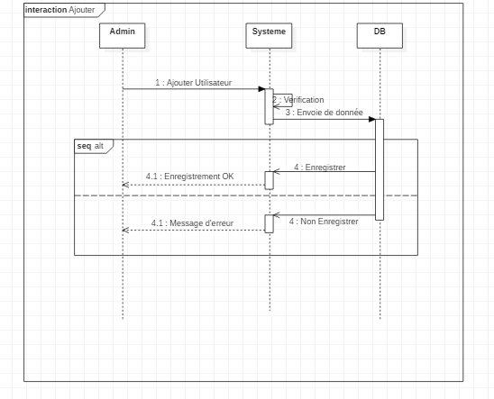
DIAGRAMME DES SEQUENCES
AJOUTER

Slide 9
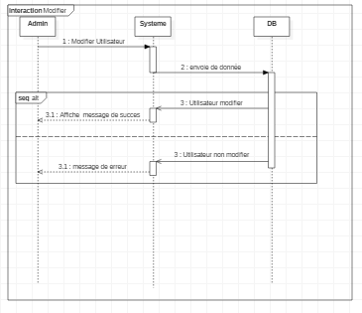
DIAGRAMME DES SEQUENCES
MODIFIER

Slide 10
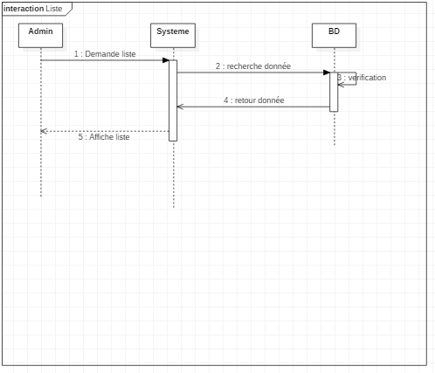
DIAGRAMME DES SEQUENCES
LISTE

Slide 11
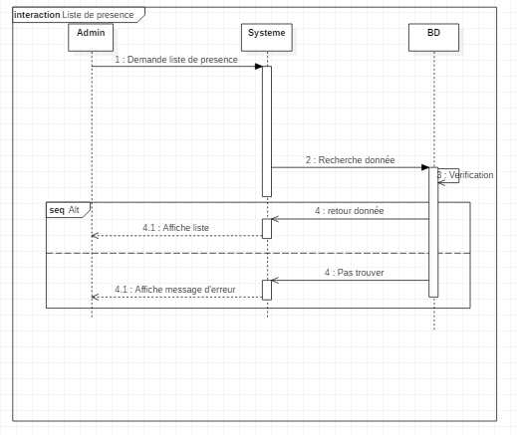
DIAGRAMME DES SEQUENCES
LISTE DES PRESENCES

Slide 12
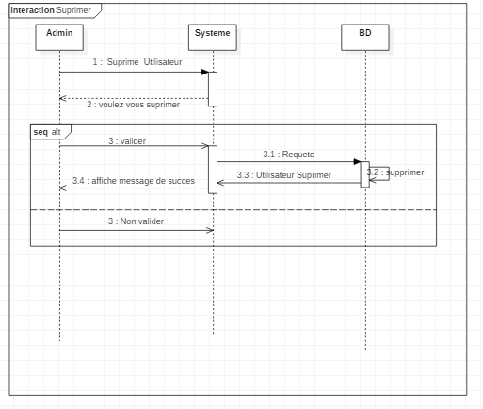
DIAGRAMME DES SEQUENCES
SUPPRIMER

